Slide 1
Effektivt kvotesystem for EU landbrug muligt hvis…
Erik Tang, seniorkonsulent
Rådet for Grøn Omstilling

Slide 2
Drivhusgasudledninger fra EU’s landbrug stagneret
Landbrugets udledninger stort set konstante sidste 15 år – (undtagen lavbundsjorde)
Fremskrivninger venter stabilt niveau frem mod 2030
Meget begrænsede landbrugstiltag i medlemsstaterne – trods nationale reduktionsmål
Næsten ingen ny teknologi

Slide 3
EU overvejer kvoteregulering af landbruget
2021: EU’s Revisionsret kritiserer at
Fælles klimaregulering i regi af fælles landbrugspolitik (CAP) ikke virker
Landbruget ikke betaler for dets klimabelastning
2023:
Ny klimakommissær indikerer indførelse af kvotehandel i landbruget under godkendelseshøring i EU-Parlamentet
Fremtrædende EU parlamentarikere indikerer præference for kvotehandel for landbruget fra 2030.
Kommissionen offentliggør et konsulentstudie v. Trinomics om mulige kvotehandelssystemer for EU´s landbrug

Slide 4
Hvad er kvotehandel?
Hovedprincipper:
Pligt til at rapportere CO2e-udledninger + aflevere en kvote for hver ton CO2e udledt.
Kvotepligt kan lægges på udleder eller på leverandør af fx brændstoffer eller kunstgødning
Kvotemængde fastsættes svarende til reduktionsmål = knaphed. Kvoter kan enten tildeles gratis eller sælges på auktioner og kvoter kan handles.
Gennem knaphed & handel opstår en kvotepris. CO2e-udledere gennemfører reduktionstiltag med omkostning < kvotepris = de billigste reduktioner gennemføres
Øgede omkostninger væltes videre i varepriser = forbrugere vælger billigere varer m. lavere DHG-intensitet
Sikrer efterspørgsel efter ny lavemissionsteknologi i alle led
Kvotehandel kan vedtages med kvalificeret flertal – fælles EU-afgifter kræver énstemmighed
Alle fossile udledninger i EU omfattet af kvotehandel fra 2026 – undtagen landbrugets!

Slide 5
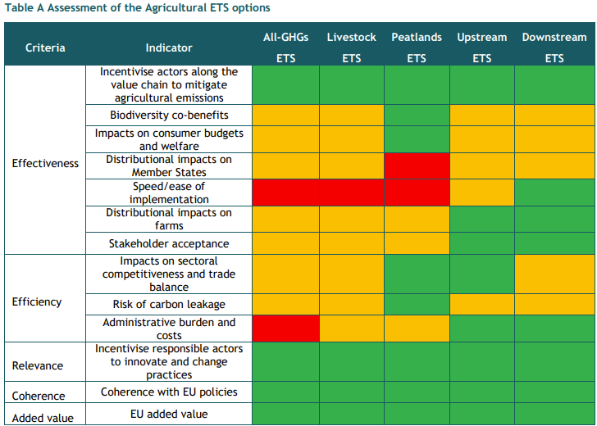
Trinomics-studiet skeptisk til kvotepligt for enkeltbedrifter i primærlandbruget
Trinomics evaluerer 5 modeller:
Kvotepligt på bedriftsniveau (All GHG, Livestock, Peatlands) vurderes svære og dyre at implementere
Kvotepligt for leverandører af kunstgødning & foder (Upstream) o/e kvotepligt for forarbejdningsindustrier (Downstream) vurderes mere effektive og lettere at implementere

Slide 6
Udfordringer for kvotehandel i landbrug
9 mio. landbrugsbedrifter i EU ≈ 45 t CO2e/bedrift
Ca. 2/3 af bedrifter under 5 Ha
Ca. 45 % af areal forpagtet ud – fra 17 % af bedrifterne
Mange små-bønder fattige
Bedriftsregnskaber komplekse
Risiko for Carbon Leakage
ETS 1 ca. 10.000 installationer ≈ 130.000 t CO2e/installation

Slide 7
RGO: Kvotehandel for landbrug godt, hvis:
Primærlandbruget sikres klare prissignaler – indenfor rimelige administrationsomkostninger
Landbruget bidrager til EU’s netto-0 mål på lige fod med andre sektorer = bør integreres i de eksisterende kvotesystemer
Administrativt bøvl minimeres

Slide 8
Oplæg: Kvotepligt placeret efter bøvl & evne
4 hoved-elementer:
Alle kvoter auktioneres via EU´s eksisterende kvotesystemer, da EU´s landbrugsmarkeder er/kan beskyttes
Op-strøms kvotepligt mv.:
Leverandører af kunstgødning, kalk & fossile brændsler
[Lavbundsjorde]
Store husdyrbrug > [250] t CO2e/år selvstændig kvotepligtig
Små husdyrbrug < [250] t CO2e/år: Forarbejdningsindustrier kvotepligtige

Slide 9
Opstrøms kvotepligt – hvor muligt/relevant
Praktik:
Leverandører af olie, kunstgødning og kalk til landbruget køber kvoter svarende til udledninger fra brug & vælter kvoteomkostning over i priser
Lavbundsjorde: EU arealstøtte betinges af vådlægning. For Ikke-vådlagte lavbundsjorder købes og annulleres 9 kvoter/Ha & år. Adgang til at bruge nationale CAP-midler til kompensation
Dækker alle bedrifter & 1/3 af landbrugets udledninger
Få kvotepligtige = simpel/billig administration
Rene planteavlsbedrifter slipper for bedriftsregnskaber & kvotekøb
Mulighed for godkendelse af lav-emissions gødning
Kan implementeres relativt hurtigt – lavbundsjorder ved næste CAP-reform

Slide 10
Husdyrbedrifter > 250 t CO2e/år
Praktik:
Opgørelse/rapportering:
Detaljerede bedriftsregnskaber for udledninger fra fordøjelse & husdyrgødning på bedrift & mark.
Fælles IT-platform med ”fortrykte” registerdata og emissionsfaktorer – (a la SEGES & Økologisk Landsforening).
Fradrag for godkendte reduktionstiltag - fx Bovaer, hurtig udslusning, forsuring, biogas & x & y…..
Verifikation: Statistisk screening af regnskaber i kvotemyndighed, større afvigelser fra forventet udtages til individuel kontrol, som betales af bedrift hvis bedriftsregnskab er fejlbehæftet.
Kvotekøb: Bedrift ansvarlig – assisteret af landboforeninger, andelsejede forarbejdningsindustrier, banker mfl. Omkostninger overvæltes i priser.

Slide 11
Bedrifter < 250 t CO2e/år
Forarbejdningsindustrier kvotepligtige for små bedrifters udledninger
Praktik:
Forarbejdningsindustrier registrerer leverancer af dyr, mælk og æg opdelt på større, kvotepligtige og mindre ikke-kvotepligtige bedrifter
Udledninger fra små bedrifter beregnes ud fra EU emissionsfaktorer pr. dyretype, kg mælk & æg.
Forarbejdningsindustri køber & annullerer kvoter for udledninger fra små, ikke-kvotebelagte bedrifter.
Leverancer fra ikke-kvotebelagte betales med priserne til kvotebelagte minus beregnet kvoteomkostning
Små bedrifter kan vælge at blive kvoteomfattet o/e sælge kreditter for reduktioner

Slide 12
2 systemer for husdyrhold besværet værd?
Kvotepligt/direkte prissignal eneste reelle mulighed for at udnytte og videreudvikle reduktionspotentialer i det primære husdyrbrug.
Nedstrøms kvotepligt på forarbejdningsindustri:
≈ ”kvoter i køledisken”.
Risiko for at kvoteomkostninger blot overvæltes i varepriser & ringe reduktionsindsats/udviklingsaktivitet i primærlandbruget = permanent høje udledninger & kvoteomkostninger
Andre sektorer/aktiviteter må opveje høje udledninger fra landbruget med dyre negative udledninger, hvis netto-0 mål skal holdes.

Slide 13
Opsummering
Direkte prissignaler på størstedelen af alle CO2e-udledninger fra EU´s landbrug – især på størstedelen af husdyrbruget
Integration i eksisterende kvotesystemer sikrer:
Max. omkostningseffektivitet via ensartet pris-/ambitionsniveau i alle sektorer
Usikkerhed omkring fastsættelse af kvoteloft for landbrug alene undgås
At restudledninger automatisk skal opvejes af negative udledninger
Rene planteavlsbedrifter slipper for kvote-bureaukrati
Lavbundsjorde vådlægges uden opgørelse af præcis CO2e-udledning
Opstrøms-elementer kan hurtigt vedtages & implementeres
Små husdyrbrug slipper for kvotebureaukrati & sikres indirekte kvoteprissignal
Store husdyrbrug får lav-bureaukratisk bedriftsregnskab og verifikation

Slide 14
Kulstoflagring ikke diskuteret
Trinomics rapportens del II analyserer 5 modeller for integration af kulstoflagring i et kvotesystem
Rapporten anbefaler, at der ikke sker nogen integration
Rådet for Grøn Omstilling er enig!

